Slide 1
День Матери
Выполнил: Халилов Дамир ,ученик 5 класса МБОУ «Сосновская СОШ» Азовского ННР Омской области

Slide 2
День Матери
(моей мамочке посвящается)
Выполнил: Халилов Дамир ,ученик 5 класса МБОУ «Сосновская СОШ» Азовского ННР Омской области

Slide 3
За день до рождения ребёнок спросил у Бога:
- Я не знаю, что должен делать в этом мире.

Slide 4
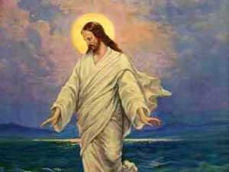
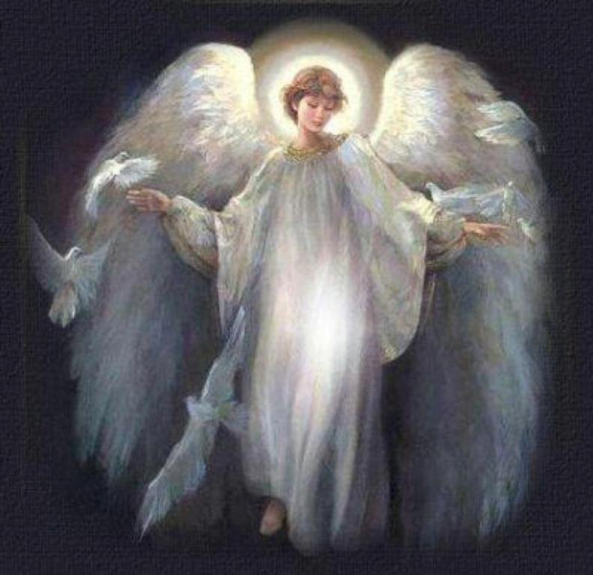
Бог ответил:
- Я подарю тебе Ангела, который всегда будет рядом с тобой.

Slide 5
- Неважно, как его станут называть…ты будешь звать его…
МАМА

Slide 6
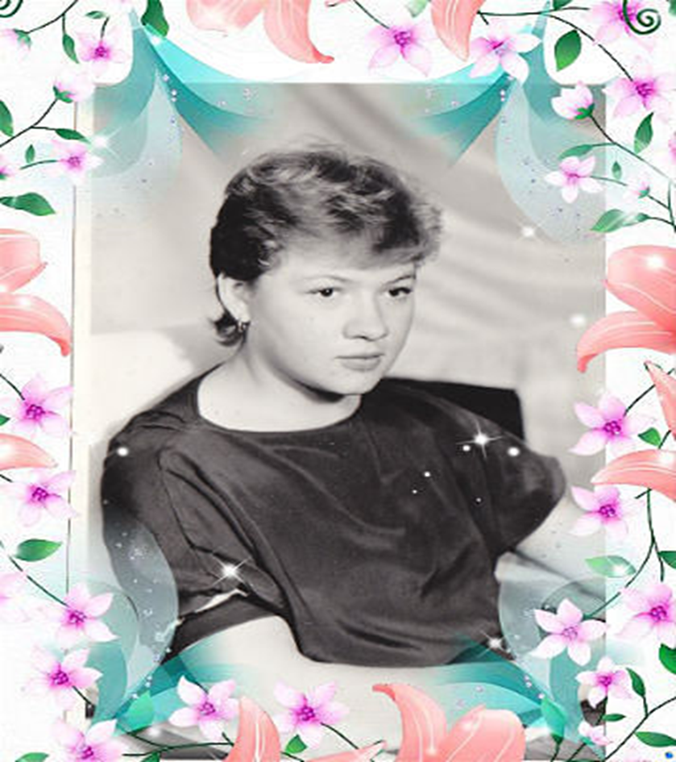
Я протру стекло и раму, Потому что в раме – мама. Дочиста протру я раму: Очень уж люблю я маму!

Slide 7
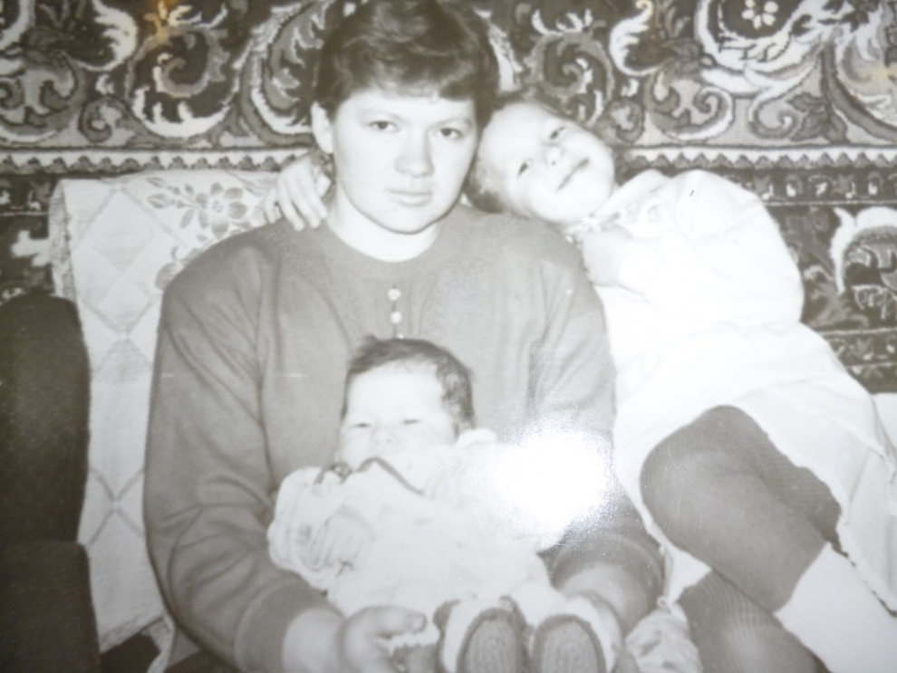
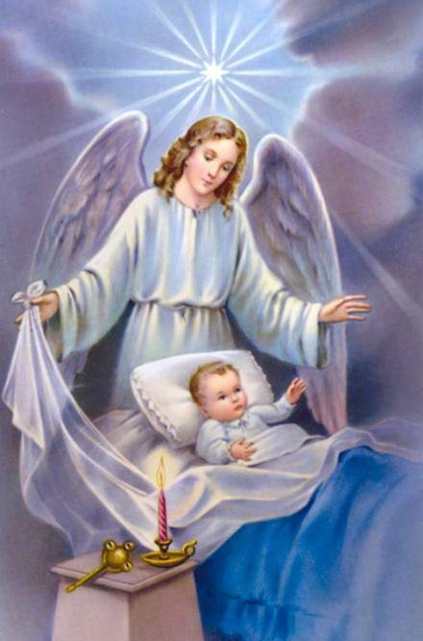
- Ангел будет учить тебя своему языку. Он будет охранять тебя от всех бед.

Slide 8
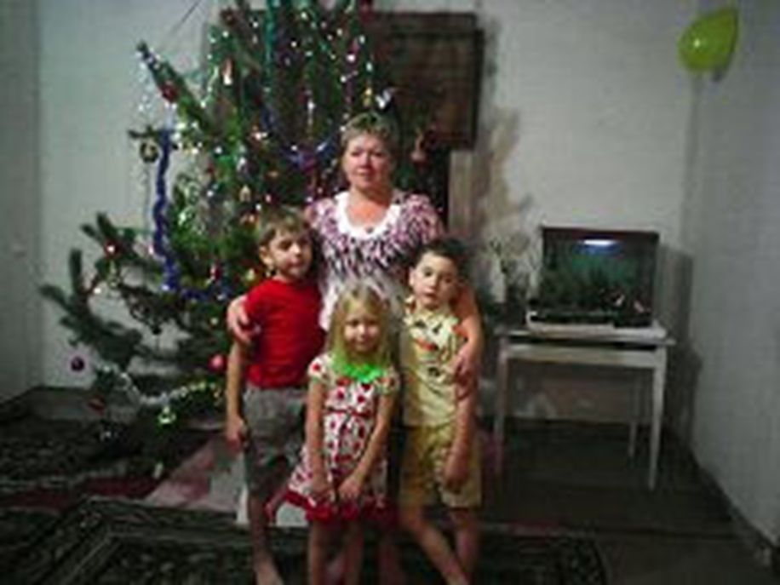
Если мама твоя счастливая, Если любит всем сердцем она, Пусть снега заметают , льют ливни – В доме будет цвести весна!

Slide 9
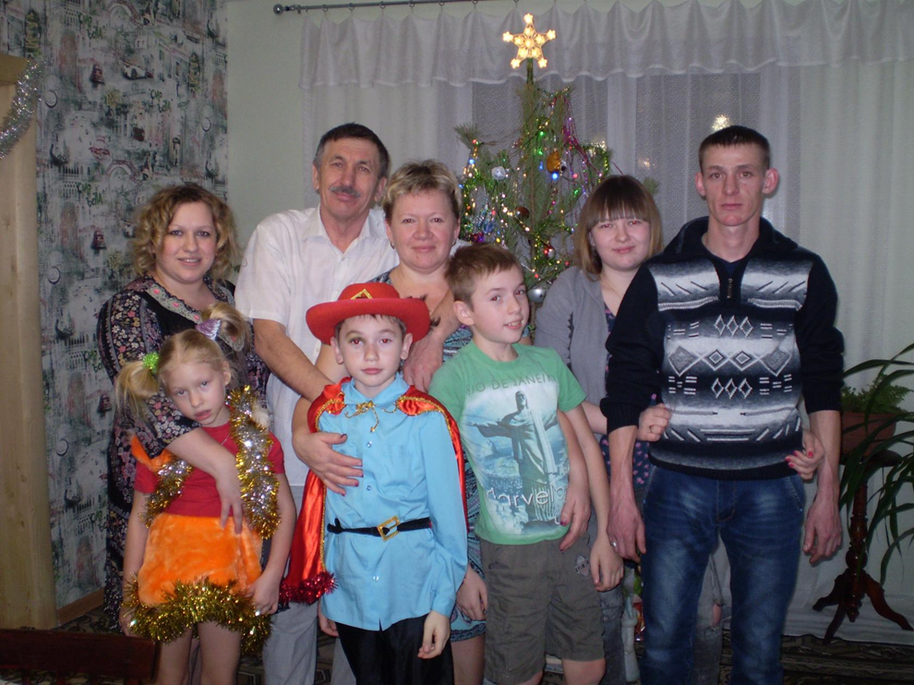
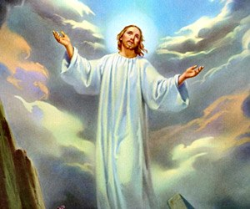
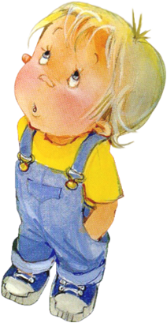
Деток не бывает мало или много… Детки все родные, детки все от Бога!

Slide 10
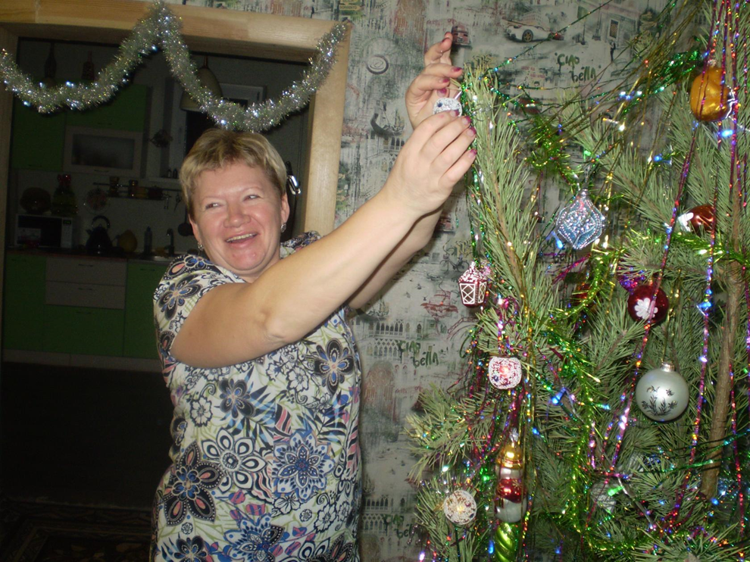
Ты супер - мама, супер - вумен, Умом, талантом, красотой, Тебя природа наделила И мудростью, и добротой!

Slide 11
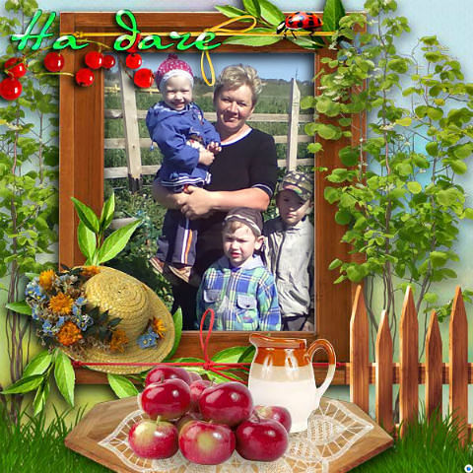
Милая, родная, Моя красавица-мамуля. Так дорожу и так ценю, И так люблю тебя одну я!

Slide 12
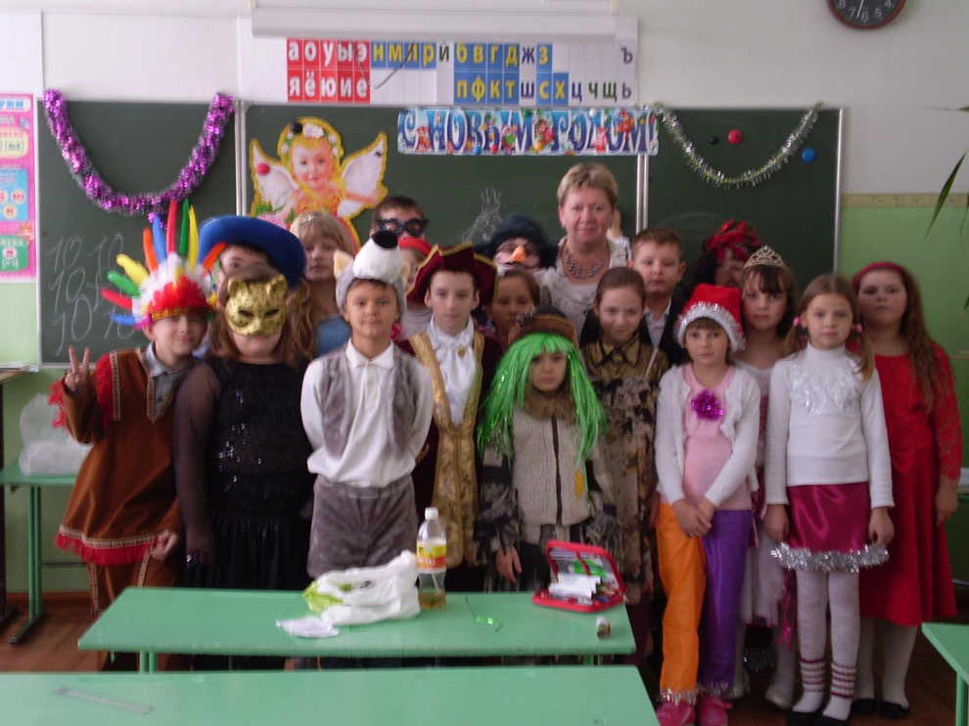
Моя мама – учитель. В этом слове – призванье, Моя мама- Учитель! И это прекрасно!

Slide 13
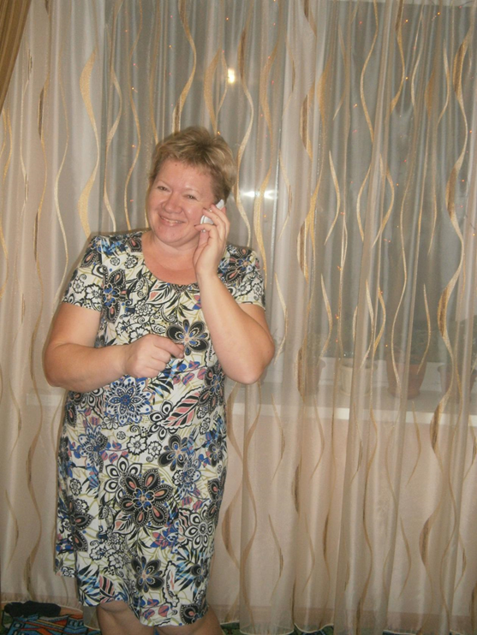
Далеко вы, близко ли – Догадайтесь сами, Будьте с сердцем искренни, Позвоните маме.

Slide 14
Когда есть мама, жизнь прекрасна,
Она ведь ангел на земле.
Она ,как лучик солнца ясный,
Она, как звёзды в небе все.
Друзья, вы мам цените,
Ведь рядом будут не всегда.
Любите их и дорожите,
Не забывайте никогда!

Slide 15
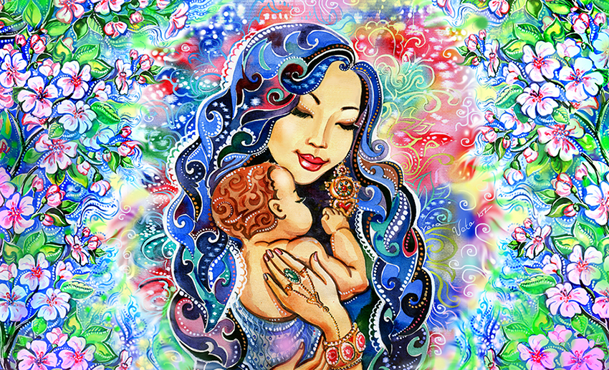
С праздником тебя, мамочка моя!

